Slide 1
الدفاتر اليومية والكبيرة لحساب المكتب
عرض الدفاتر اليومية
عرض الدفاتر الكبيرة

Slide 2
أولا: عرض الدفاتر اليومية

Slide 3
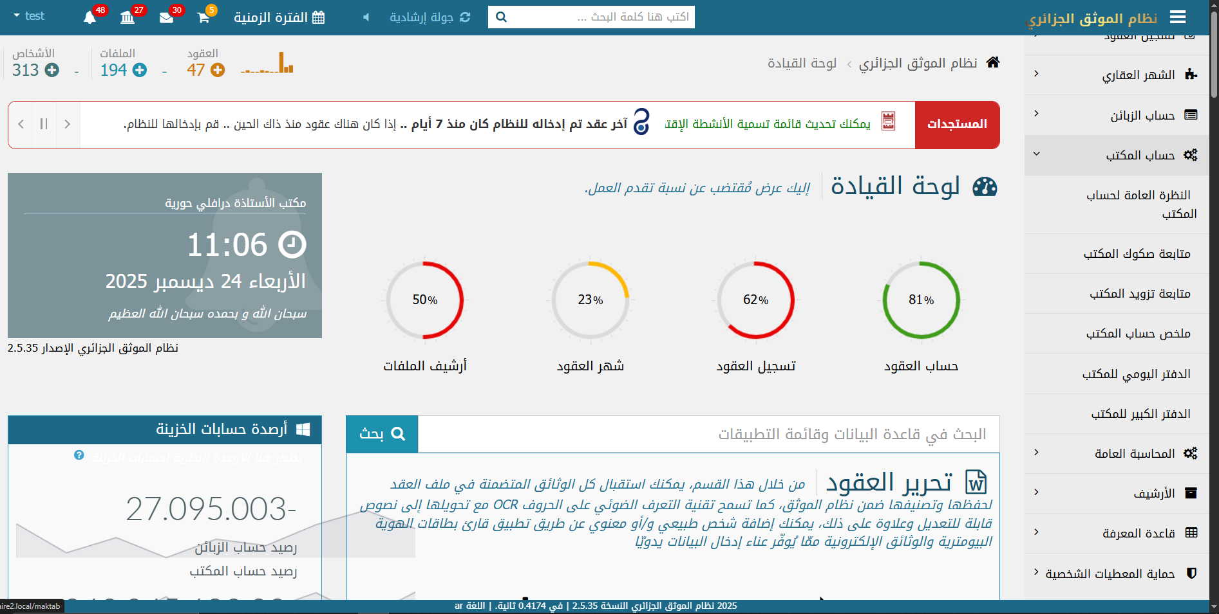
انقر على زر "الدفتر اليومي للمكتب" تحت قائمة "حساب المكتب"

Slide 4
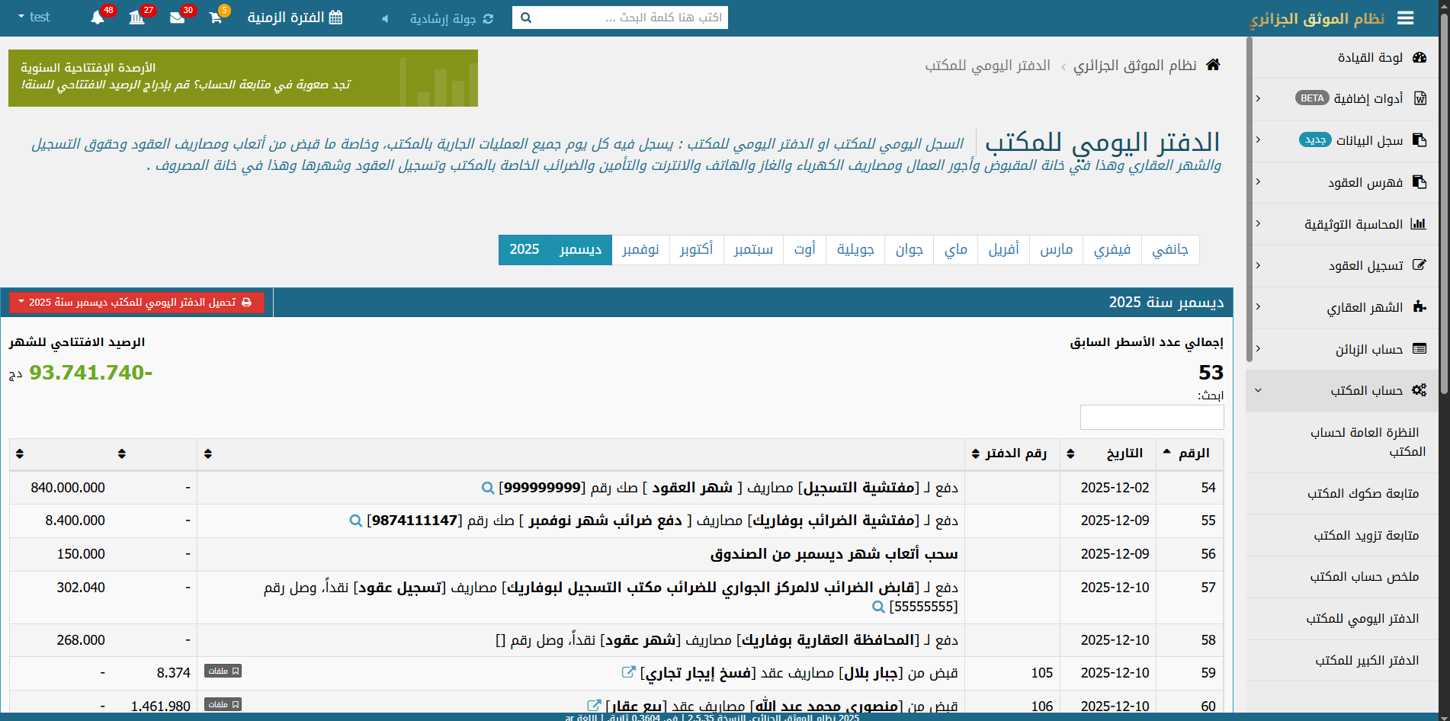
تظهر صفحة "دفتر اليومي للمكتب" على هذا الشكل
اختر الشهر الذي تريد عرضه

Slide 5
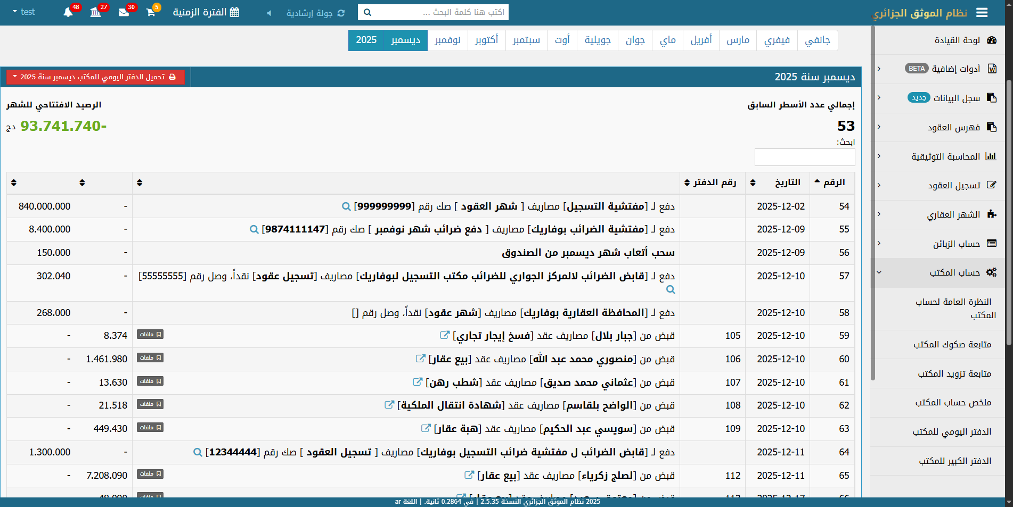
انقر هنا لـ "تحميل الدفتر اليومي للمكتب" للشهر الذي اخترته
الرصيد الافتتاحي للشهر

Slide 6
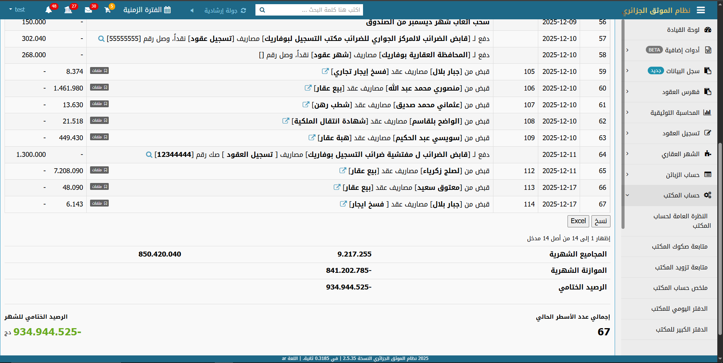
الرصيد الختامي للشهر

Slide 7
ثانيا: عرض الدفاتر الكبيرة

Slide 8
انقر على زر "الدفتر الكبير للمكتب" تحت قائمة "حساب المكتب"

Slide 9
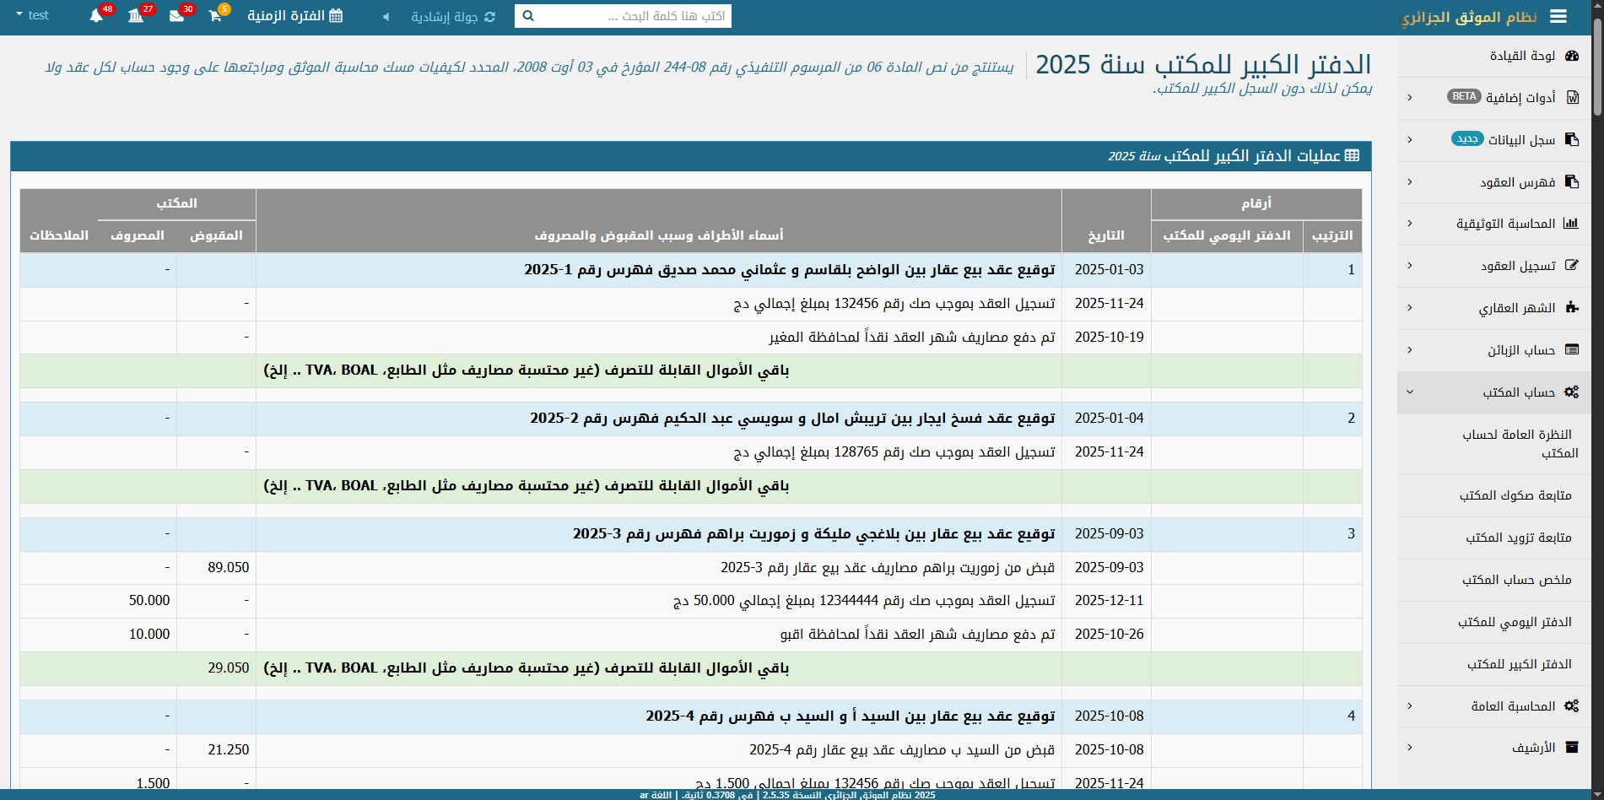
يظهر الدفتر الكبير للمكتب على هذا الشكل

